Slide 1

Rapport de stage
BTS SIO

Slide 2
Sommaire
1.PRESENTATION DE L’ENTREPRISE
2.LES DIFFERENTES TACHE A FAIRE
3.LE PROJET A REALISEE
4. CONCLUSION

Slide 3

entreprise
L'entreprise SOLID RCA a actuellement domicilié son établissement principal à SAINT-GERMAIN-EN-LAYE (siège social de l'entreprise). C'est l'établissement où sont centralisées l'administration et la direction effective de l'entreprise.
Activité : accompagnement d'études de formation de coaching de recrutement (en dehors de mise a disposition de personnel et de travail temporaire) la création la conception l'édition et la distribution de logiciels
Date de démarrage d'activité : 10/01/2020
Mandataires sociaux : Président : YANOURI Mustapha

Slide 4
Les taches a réalisées
Dans un premier temps je devais me documenter sur différente chose:
La gestion de projet : définition des objectifs, mise en place d’un planning, suivi du temps consommé, des couts ….
Le développement logiciel :
La méthodologie : écriture des spécifications, conception, implémentation, test… mode agile ou pas..
Les outils : gestion du code source partagé (GIT, GITHUB…), intégration (Jenkins…), tests automatiques….
L’objectif est de mettre en place un SI (Système d’information) vous permettant de voir :
La Gestion de projet
Le cycle de développement = méthode de développement avec : spécifications, conception, implémentation, test, mise en prod. Tout cela en mode agile

Slide 5
Tache a réalisée
Interface utilisateur (Java sur poste client ou web selon vos préférences ou expériences)
Serveur de traitement (c’est la que se font les calculs ou traitements)
Serveur base de donnée
L’histoire sera par exemple d’avoir une utilisateur qui géré ses clients qui sont dans une base de données, il peut en ajouter, en retirer, les modifier…. Et ensuite le traitement sera l’envoi automatique de mail a ses clients
Une usine de prod (gestion de la production, simulation, tests …)

Slide 6
Role
Application réalisée à 3 dans avec l’aide de mon tuteur de stage
J’ai utilisé GitHub qui est une plateforme open source de gestion de versions et de collaboration destinée aux développeurs de logiciels. Ça me nous a permis à travailler plus facilement pour que mon tuteur et mes autres camarades arrive à voir les codes sur lesquelles on allait travailler, il pouvait modifier et rajouter des code en fonction de leur travail.
Notre rôle en tant que stagiaire dans l’entreprise :
Création d’une interface de connexion en java pour différent client
Réaliser une application de vente de la même sorte comme Amazon
Rajouter des produit sur la base de données avec Excel

Slide 7
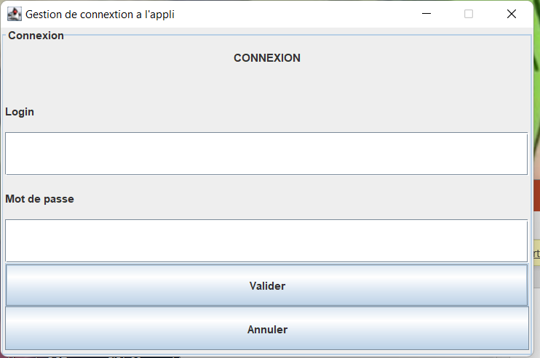
Interface de connexion java

Slide 9
conclusion

